Slide 1
오리엔테이션 (OT)
이번 달 수업 : [시스템]
‘유기성(관계 형성 – 약속)’을 형성하는 것
약속을 설계하는 것을 배울 예정
약속 = 톱니바퀴
톱니바퀴가 어떻게 다른 톱니바퀴와 맞물려 돌아가는 지

Slide 2
포트폴리오에서 필요한 시스템
우리가 만들 게임은 콘텐츠, 시스템 등 여러 가지 요소들이 서로 맞물려 돌아갈 것이다.
우리가 만들 시스템은 하나다.
A라는 시스템을 만들 건데
거기에 필요한 B와의 공통 부분, C와의 공통 부분만 필요하다.
즉, A와 교집합이 아닌 부분들인 B와 C의 다른 부분들은 우리의 취업 포트폴리오에서는 필요하지 않다는 것.

Slide 3
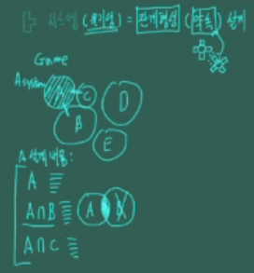

Slide 4
[세키로] – 유튜버 강한달
‘암살’이라는 요소를 어떻게 활용하는 지.
디텍트(탐색)되지 않은 공중에 있는 상태에서의 암살은 ‘공중 암살‘, 한 발이라도 땅에 닿은 상태에서 디텍트 안 된 상태에서의 암살은 ‘일반 암살‘

Slide 5
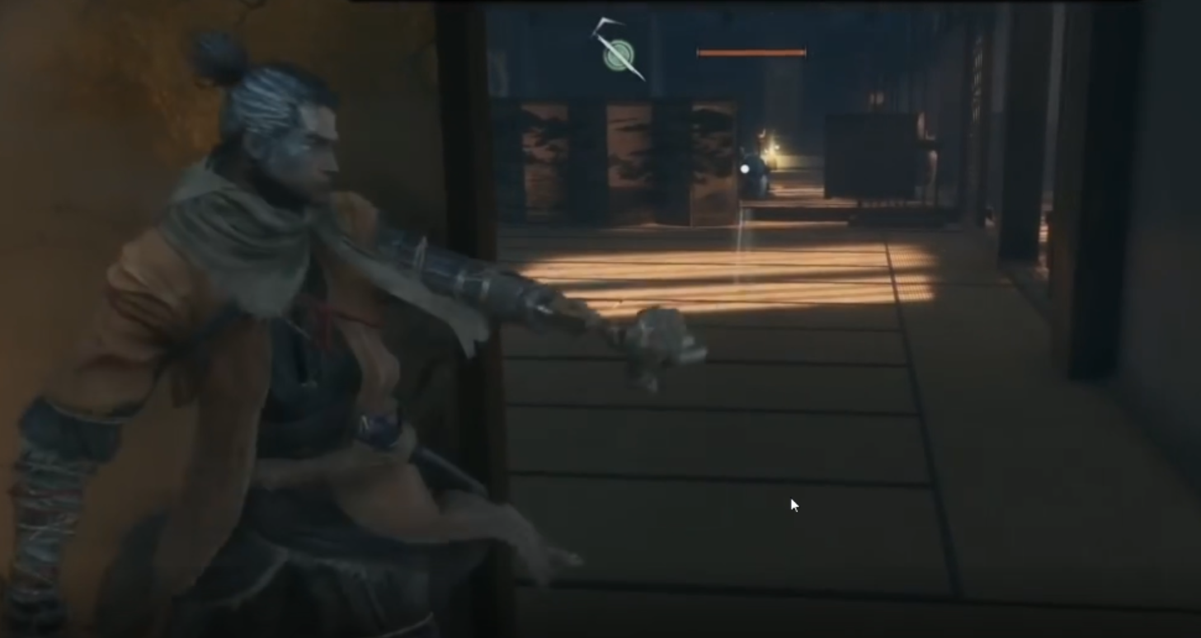
[세키로] – 유튜버 강한달
실내에서는 후킹 기능이 세팅되지 않는다.
따라서 실외랑 다르게 ‘투척＇으로 암살을 유도한다.

Slide 6
선생님의 분석 : [세키로] – 암살 시스템의 구성요소
시스템 하나만 잘 설계해도 게임은 성공한다.
세키로에서는 ‘암살‘
이게 다른 요소들과 어떻게 맞물리는 지
‘암살’ – ‘탐색‘되지 않은 상태 – ‘점프’ – ‘공중 암살(착지 대신으로 사용할 수 있다)‘ – 소리 큼 – 후킹 – 실외 – 맵의 레벨(구성) – 일반 암살 – 소리 작음 – 실내 - 투척
일반 게임의 점프 3단계 : 상승 구간 – 가장 높은 곳에서 잠시 머무는 구간 – 하강 구간
[세키로]의 점프 : + 두 발 모두 땅에서 떨어졌는지/한 발이라도 땅에 닿았는 지의 상태도 확인한다.

Slide 7
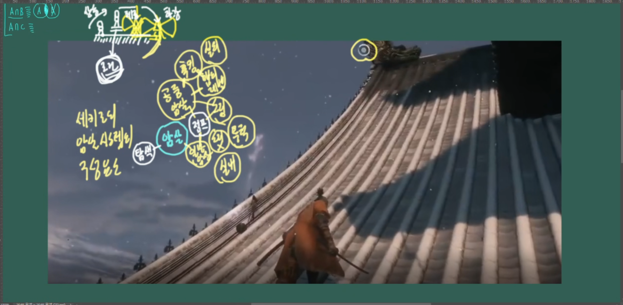

Slide 8
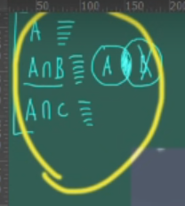
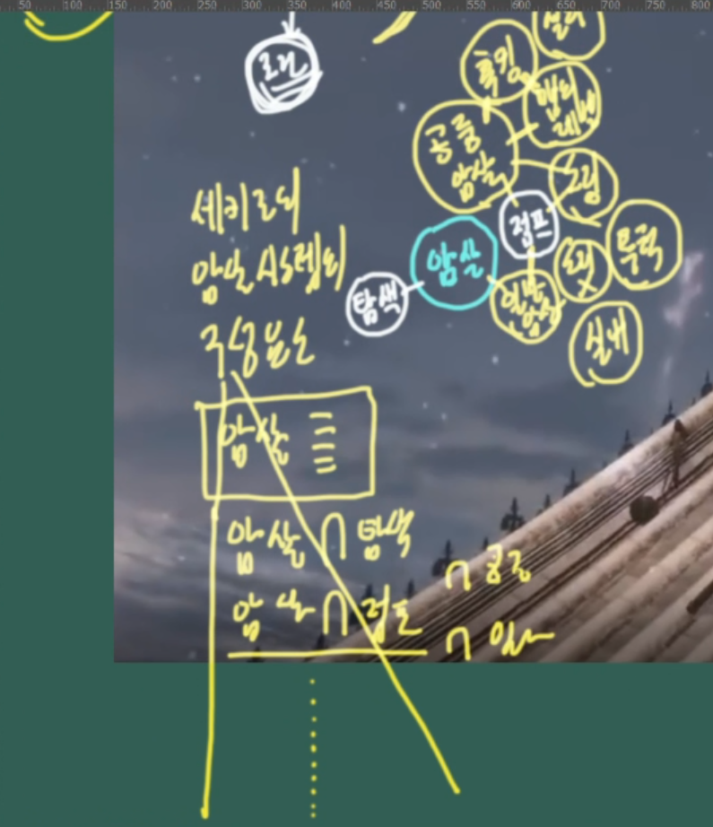

Slide 9
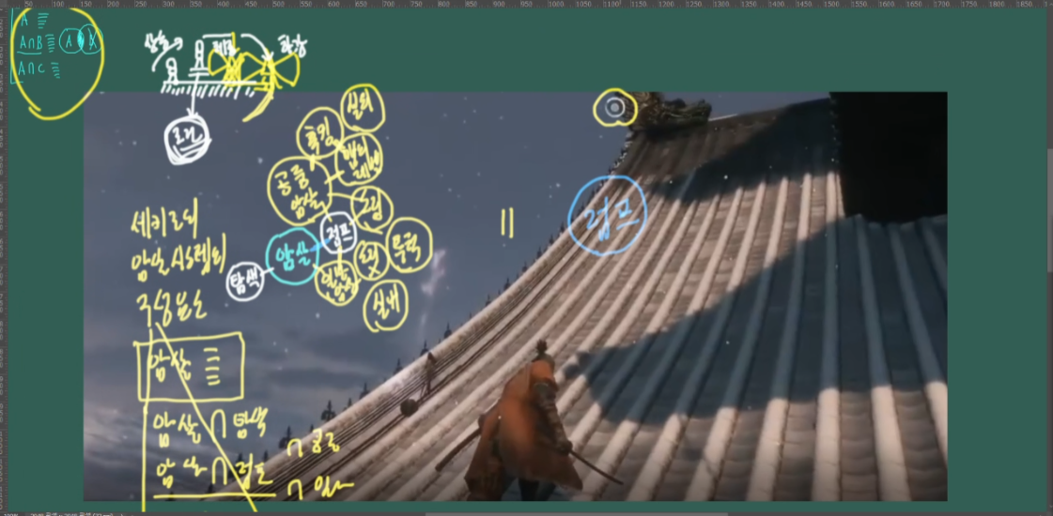

Slide 10
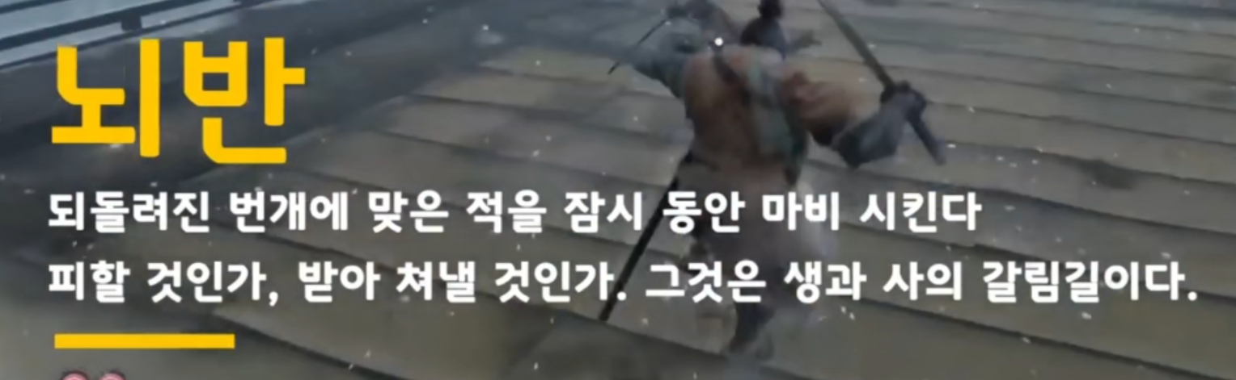
[세키로] – 유튜버 강한달 - 점프
이제 ‘점프’가 보스 몬스터와 만났을 때, 보스의 페이즈 2에서 ‘점프’가 어떻게 쓰이는지 보자.
뇌반 : 점프해서 번개를 맞고 발이 땋에 닿기 전에 보스에게 번개 공격을 다시 되돌려주는 것.
발에 땅이 닿으면, 번개 데미지는 플레이어에게 들어올 것임.

Slide 11
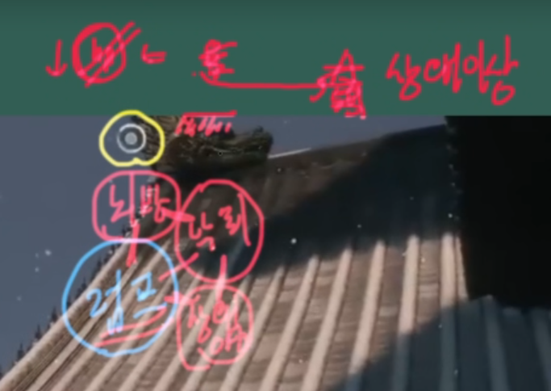
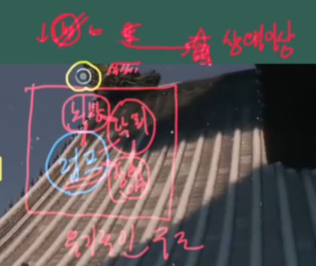
선생님의 분석 : [세키로] – 유튜버 강한달 - 점프
전투 시스템에서 특정 스킬에 대한 시스템을 유기적으로 구성한 것
이제 상위 콘텐츠에서 응용한 것을 보자.

Slide 12
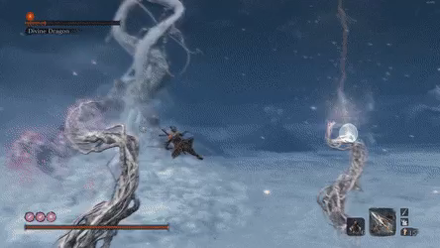
[세키로] – 유튜버 강한달 – 점프 응용
‘앵룡’이라는 다음 몬스터를 잡을 때 어떤 공략 패턴으로 대응하는지.
뇌반을 대놓고 잘 만든 보스 스테이지

Slide 13
게임에서 ‘시스템‘상 중요한 3가지
Input : 플레이의 작용요소 (조작, 선택)
화면에 입력하는 이유 : 목적을 달성하기 위해
Npc 머리 위의 느낌표
목적이 쉽게 달성되지 않게 하기 위해 방해요인 (몬스터, 퍼즐)이 들어가게 된다.
게임이 너무 쉬우면 플레이어는 더 이상 게임을 플레이하지 않게 됨
모든 게임에는 몬스터든 퍼즐이든 등장한다.
이 과정에서 학습이 일어나고, 게임의 난이도는 올라간다.
게임은 ‘놀이’이기 때문에, 가장 궁극적인 목표는 ‘재미‘다.

Slide 14
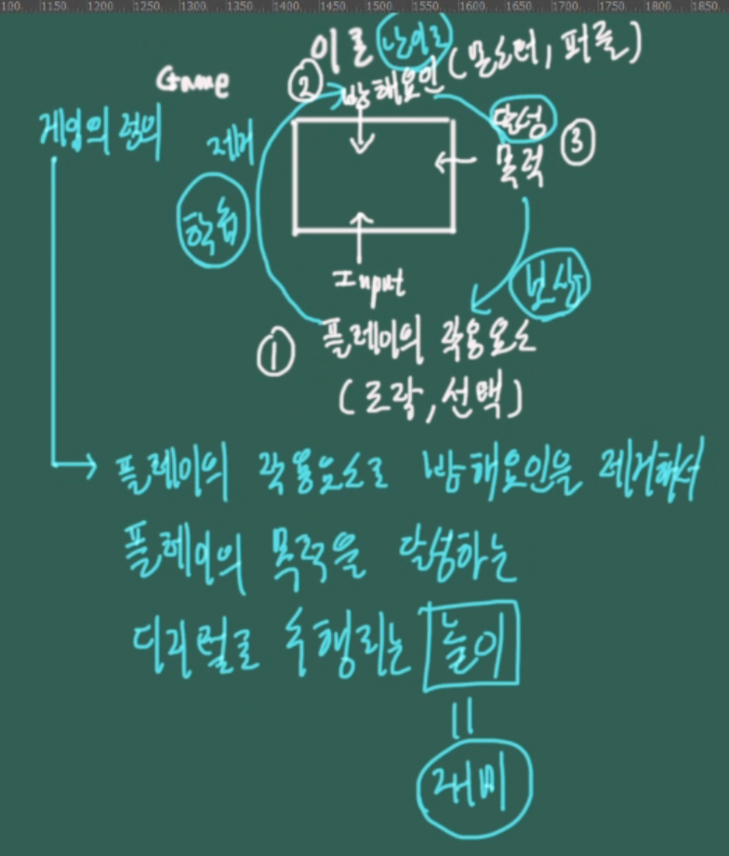
토끼 다음 여우가 토끼보다 약하거나, 여우 다음 곰이 여우보다 약하면
게임은 재미없어지고, 플레이어는 게임을 떠나게 된다.

Slide 15
재미
나이 / 성별 / 국가 / 시대 등에 따라 재미를 느끼는 게 다르다.
<라프코스터의 재미이론>
사람은 누구나 게임 화면에서 적절한 시련과 고난을 겪고, 실패하면 학습을, 학습을 통해 성장해서, 시련과 고난을 넘어서면 희열을 느낀다.
따라서 난이도는 점점 올라가야 한다.

Slide 16
학습
조작숙련도
피지컬적인 부분
콘텐츠 이해도
지식적인 부분
이 2가지가 게임에서 학습해야 할 요소들
이들을 가지고 난이도를 깨는 것
난이도를 깨면, 목적을 달성하는 것이기 때문에 보상을 줌

Slide 17
보상 - 플레이의 동기부여
아바타의 내·외적인 성장
[리니지 2]
스토리텔링의 경험
엔딩을 보고 싶게 함으로써 게임을 떠나지 못하게 한다.
[라스트 오브 어스 1]
협동·경쟁의 재미
게임에서는 10명, 20명, 수백명이 모여서 콘텐츠를 소모한다.
킬러 콘텐츠
그 게임만이 가지는, 그 게임만의 재미있는 콘텐츠
[포켓몬고], [원신], [니케] 등 각각의 게임을 하는 이유 : (캐릭터, 스킨, 오브젝트 등을) 수집, 관계 형성

Slide 18
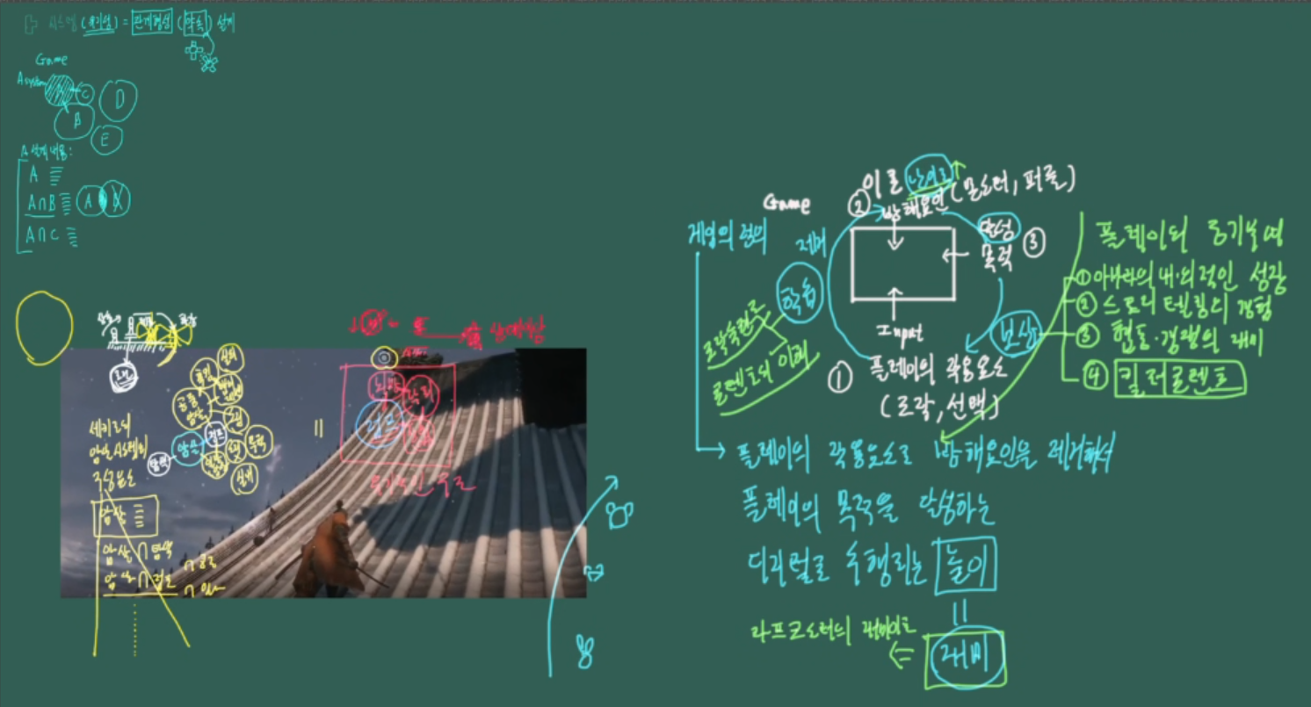

Slide 19
게임 플레이의 메커니즘
Main play
시스템의 세부적인 요소들은 각각의 약속이 필요할 것이고
우리는 시스템의 약속들을 설계해야 한다.

Slide 20
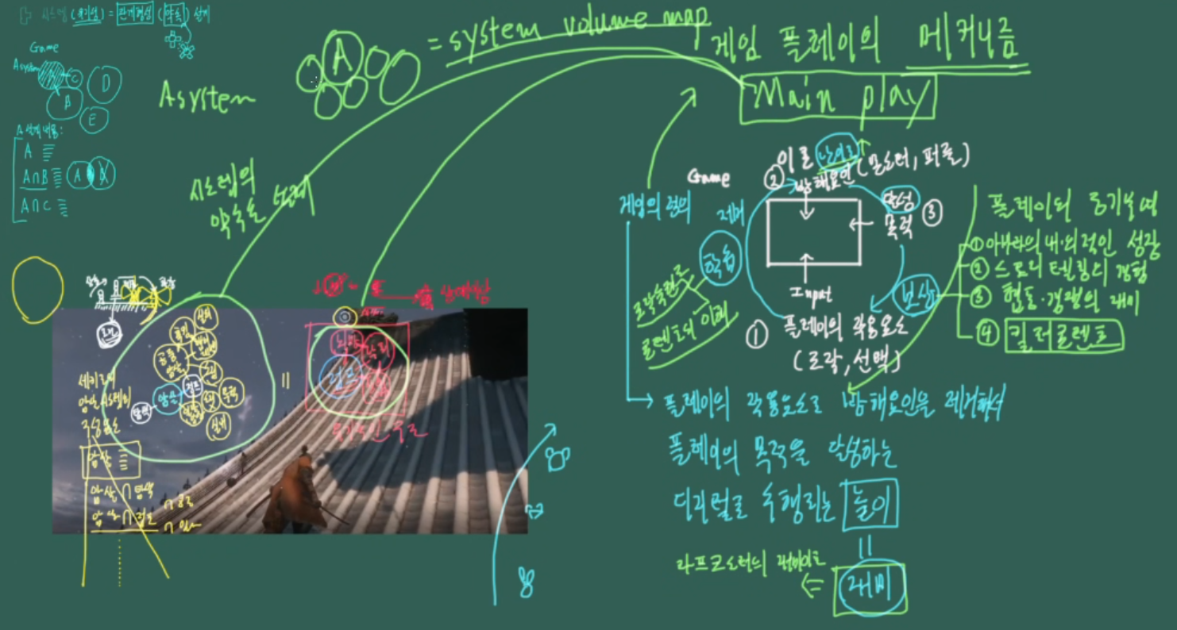

Slide 21
시스템 볼륨 맵
복잡한 게임이면 3step까지 가겠지만
대부분의 게임은 1step, 2step까지만 가면 된다.
우리는 A라는 시스템을 만들기 위해서 필요한 주변 요소들을 2가지 step 정도로 구성하면 된다.

Slide 22
내 게임의 시스템 볼륨 맵
액션
스토리
상태
결말C
자아마모도
선의
인연
전투
결말B
진실

Slide 23
내 게임의 시스템 볼륨 맵
결말C
액션
스토리
상태
자아
마모도
선택지
인연
전투
결말B
진실

Slide 24
내 게임의 시스템 볼륨 맵
공명
난이도
↓
액션
스토리
상태
몬스터
무기
맨몸
전투
일반
난이도
↑

Slide 25
시스템 볼륨 맵
유인 파동
사건 발생
관리국
선의 측정
선의
균열/변이 규칙
진실 공개
변이체
AI
구조형 전투
사회적 대우
영웅화/구호의지 변화

Slide 26
시스템 볼륨 맵
영웅화 /
구호 의지 변화
사회적 대우
진실 공개
선의 생태계 시스템
선의 측정
관리국 대응
균열 / 변이
규칙
변이체 AI
구조형 전투
콘텐츠
유인 파동
사건 발생
Notes:
모든 원, 선, 텍스트는 PPT에서 직접 편집 가능한 도형으로 제작됨.

Slide 27
시스템 볼륨 맵
선의 상태 판정
관리국 대응
무한대 공개
선의 측정
상태를
정보화
강요/수락/거절
0 판정
선택지 /
도움 행동
선의를
바꾸는 입력
유인 파동
0 상태를
작동 조건화
자아마모도
인연 변화
실종 / 탈옥
사건 발생
선의 상태 판정
선의 > 0 / 선의 = 0 / 선의 ∞
모든 시스템이 함께 참조하는
공통 상태값
위험 NPC 발생
몰이/호송
변이체 AI
공격 / 호송
대상 구분
균열 / 변이
규칙
0 상태의
결과
구조형 전투
콘텐츠
진실 공개
결말 분기
사회적 대우
/ 여론
선의를
다시 흔듦
구조/방치 선택
회수 대상
영웅화 /
구호 의지 변화
기획 의도 | 세키로의 “점프”처럼, 선의는 단순 자원이 아니라 여러 시스템이 함께 참조하는 공통 약속이다.
선택이 선의를 바꾸고 → 측정/파동/AI/균열이 그 값을 읽고 → 사건·전투·진실·결말이 다시 플레이어 선택으로 돌아온다.

